Slide 1
Ο προστάτης αδένας
Παρασκεύασμα ριζικής προστατεκτομής
Βιοψία προστάτη
Εκτομή αδενώματος

Slide 2
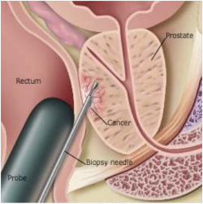
H βιοψία του προστάτη γίνεται από το ορθό υπό υπερηχογραφικό έλεγχο

Slide 3
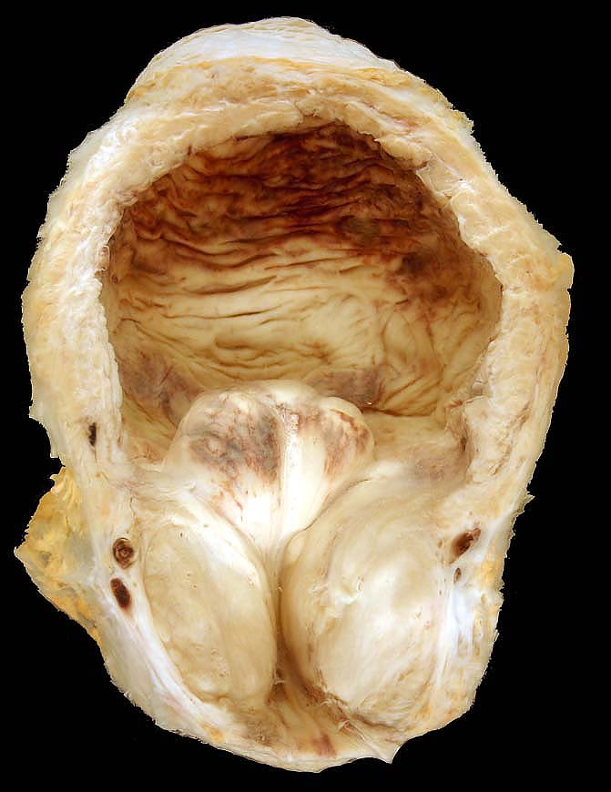
Προστατικό αδένωμα

Slide 4
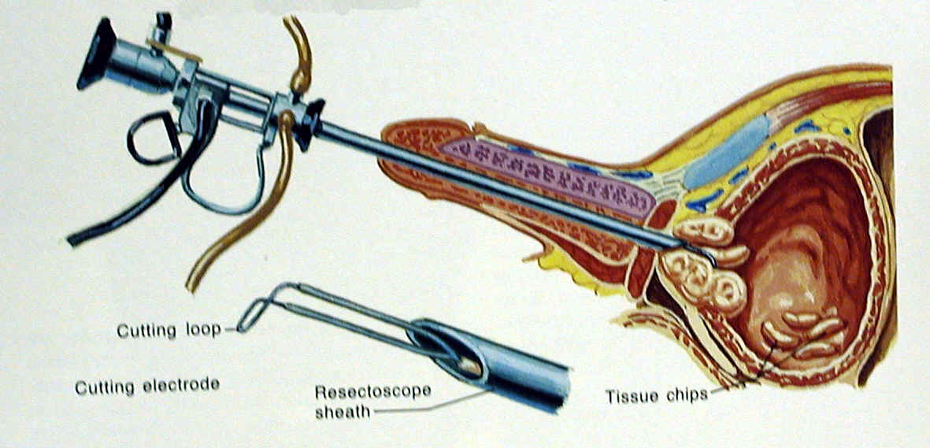
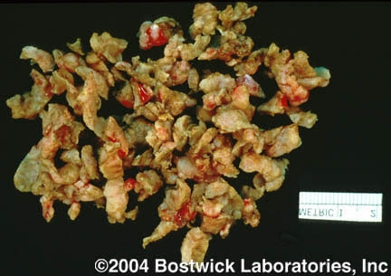
Θεραπευτική αντιμετώπιση
Διουρηθρική «προστατεκτομή»
Υπερηβική «προστατεκτομή»
Φαρμακευτική αντιμετώπιση

Slide 5
Παρασκεύασμα υπερηβικής προστατεκτομής
Οι τομές πρέπει να παίρνονται κυρίως από περιφερικές θέσεις για την πιθανότητα διήθησης του αδενώματος από ένα καρκίνωμα της περιφερικής ζώνης

Slide 6
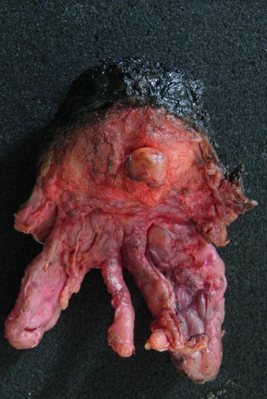
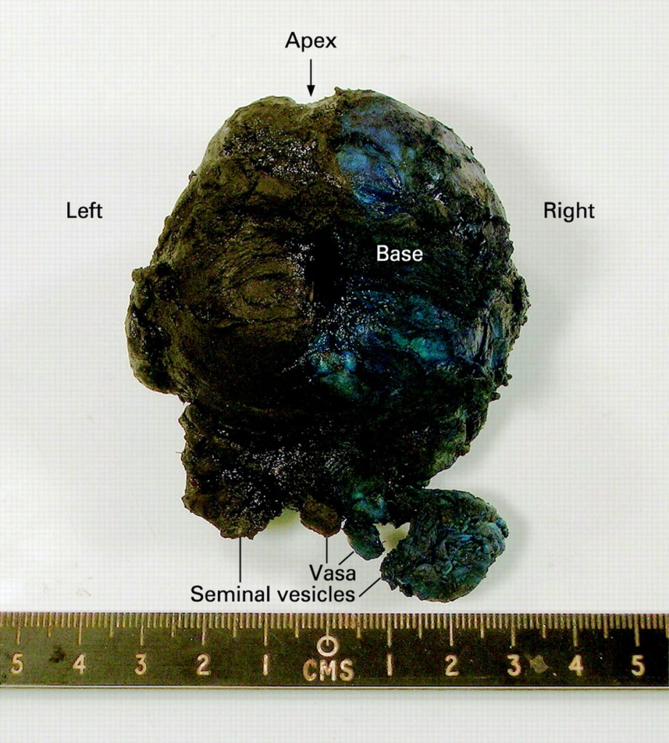
Παρασκεύασμα ριζικής προστατεκτομής

Slide 7
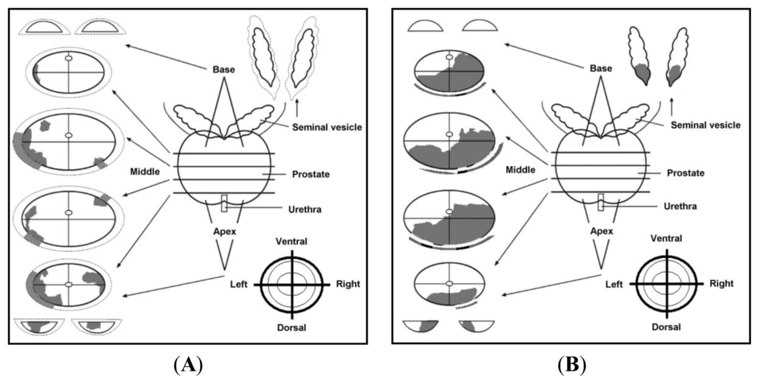

Slide 8
Πληροφορίες για τον ουρολόγο
Η διαβάθμιση κατά Gleason
Η έκταση της νόσου (στον ένα ή και στους δύο λοβούς)
Η παρουσία ή όχι εξω-προστατικής επέκτασης
Η διήθηση των σπερματοδόχων κύστεων
Η ακεραιότητα των ορίων εκτομής

Slide 9
Σας ευχαριστώ

